Slide 1


Turing

Slide 2

Idee
L’idée consiste à
HoneyPot
QEMU Emulator
QEMU Emulator
QEMU Emulator
Windows ce
Finnix
XigmaNAS
IDS
Cuckoo Sandbox
Virtualbox
Security Onion

Slide 3


Security onion
Security Onion
Security Onion est une distribution Linux gratuite et open source pour le threat hunting
Security Onion peut s'exécuter sur de petites machines virtuelles et peut également évoluer jusqu'à l'extrémité opposée du spectre matériel pour tirer parti de machines de classe serveur extrêmement puissantes.

Slide 4
Security onion
Analyst Tools
SOC, Hunt ,
Kibana, TheHive,
Cyberchef, Playbook, Fleet, Navigator
Network& Host Data
Wazuh,Osquery,Beats, Steno,Suricata,
Zeek,StrelkA
Infrastructure
Salt, Docker, Elasticsearch, Redis, Logstrash, Filebeat, Grafana
Operating System
CentOS, Ubuntu

Slide 5
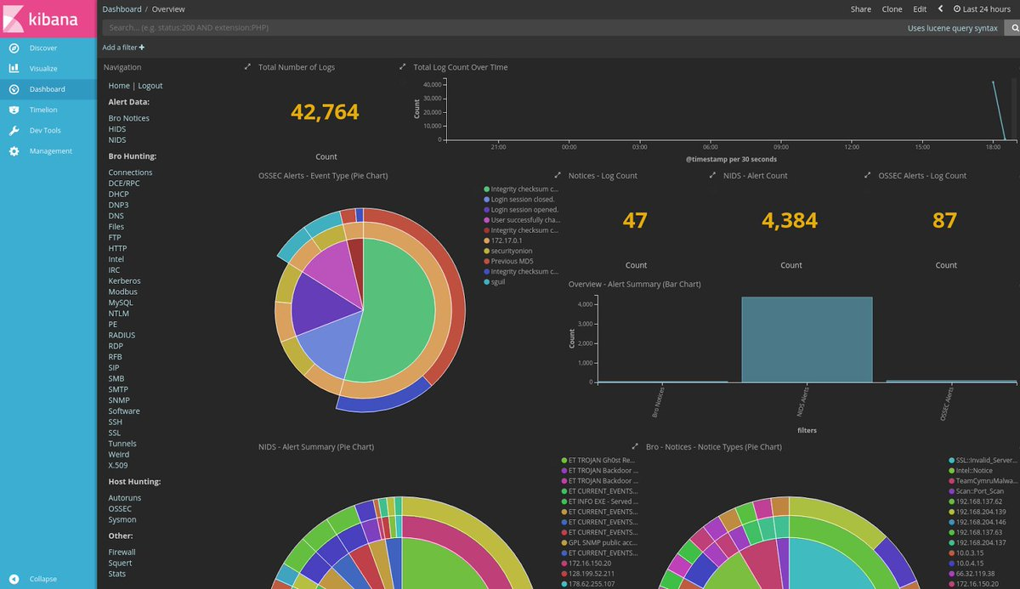

Slide 6
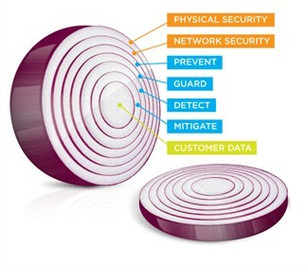
Security onion
Forensic Analysis
Analyst Workstation
Testing
Production

Slide 7
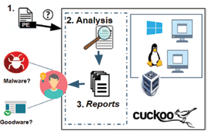
Cuckoo sandbox
Un Cuckoo Sandbox est un outil open source qui peut être utilisé pour analyser automatiquement les logiciels malveillants.
Peut fournir un rapport détaillé décrivant le comportement de fichier ( exécutable, PDF, email ….)
Analyser le trafic réseau de la mémoire du système
Environnement d’analyse et de traitement se base sur les magic byte ou header

Slide 8
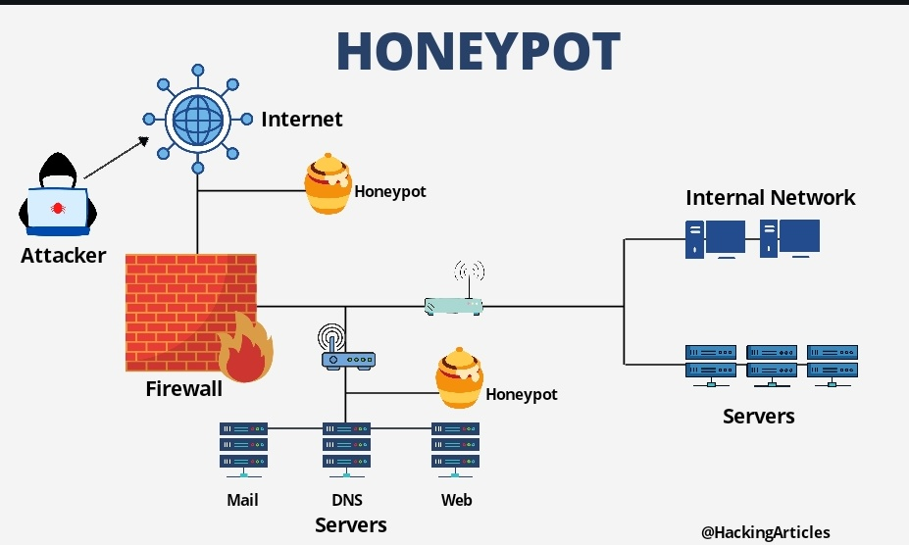
honeypot
Les pots de miel sont généralement configurés pour comprendre l'activité de l'attaquant dans le réseau afin que l'organisation puisse proposer des méthodes de prévention plus solides contre ces intrusions. Les pots de miel ne contiennent aucune donnée précieuse car il s'agit d'un faux proxy qui aide à enregistrer le trafic réseau.

Slide 9

FONCTIONNEMNT
Dans le cas ou IDS n’est pas détecté le malware
Traitement et Analyse de fichier dans la machine
SECURITY ONION
Cuckoo Sandbox
Déchiffrer le trafic (paquet)
Trouve un fichier
Extraction
Exécution selon
Magic Header
Dans ce cas s’il existe un malware il va fonctionné d’une façon visible .
IDS détecte et va le bloqué

Slide 10
FONCTIONNEMNT
les données sensible et confidentiels associer aux honeyToken qui facilite leur détection par la suite
les virtuelles machines fonctionne dans réseau séparé derrière un serveur virtuel pour éliminer les attaque de deuxième couche tels que : MITM , ARP Spoofing

